Slide 1
软件测试期末答辩
第四组：康艺潇、林祺龙、徐惠东、林舒怀
2022年6月11日 Saturday

Slide 2

1
黑盒测试
2
白盒测试
3
GUI测试
4
性能测试

Slide 3
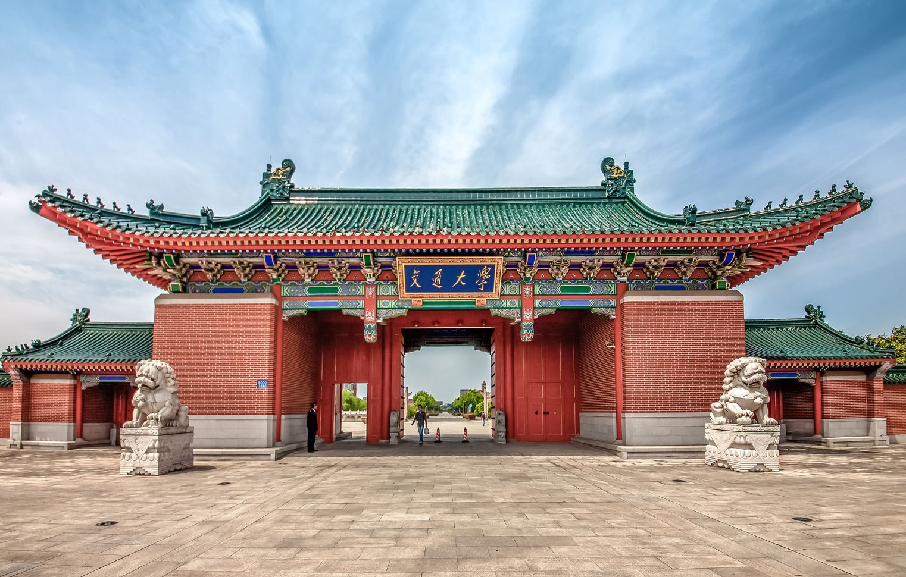
黑盒测试
01

Slide 4
测试计划
EbookStore
六大功能，边界值测试、健壮性测试、最坏情况测试、
强健壮等价类、强一般等价类、决策表等多种测试方法
功能 | 用户注册 | 用户登陆 | 购买书籍 | 订单过滤 | 用户管理
边界值测试 | 单缺陷假设 | 多缺陷假设；最坏情况测试 | 考虑无效值 | 单缺陷假设 | 单缺陷假设
等价类测试 | 强健壮等价类 | 强一般等价类 | 强健壮等价类 | 决策表 | 决策表
选择原因 | 密码和重复密码的强耦合，变量相互影响。 | 用户名和密码有依赖，考虑多缺陷。 | 书籍的ID和数量都是一个范围。 | 决策表考虑了测试用例整体的逻辑严密性 。 | 决策表的逻辑表达更明确。
Notes:
购买书籍采用强健壮等价类，既考虑了多缺陷的组合又考虑了无效值。订单过滤和用户管理逻辑流程比较复杂，用决策表可以更好的减少变量

Slide 5
测试结果
基于需求的测试覆盖
除了统计模块和订单管理模块的重合部分，基本功能均覆盖。
93个测试用例的测试，其中91个测试用例通过，通过率为97.8%
建议措施
发现购买书籍功能购买数量边界没有成功约束，在边界值测试发现问题，建议修复。

Slide 6
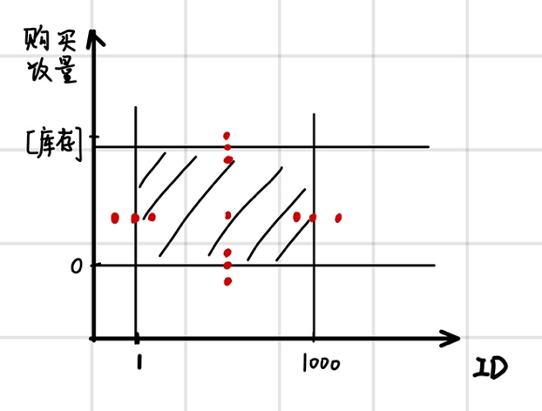
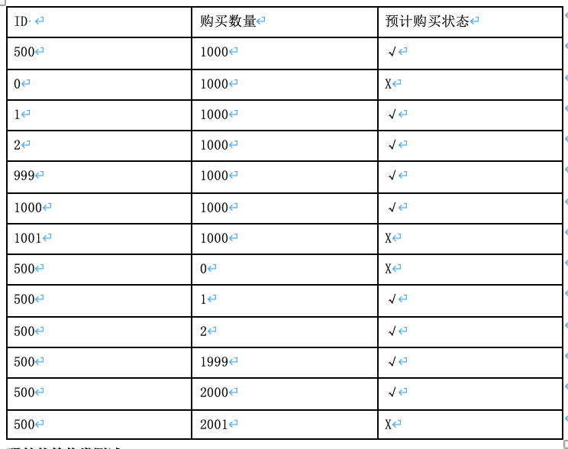
代表用例 —— 购买书籍
模块流程：加入购物车-> 浏览购物车 -> 购买书籍 -> 生成订单
变量：书本ID(1，10000), 数量(不能超过数据库内的库存，至少一本)
这里用【库存】表示该本书的库存数值。
边界值测试
Notes:
既考虑了边界值又考虑了无效值。

Slide 7
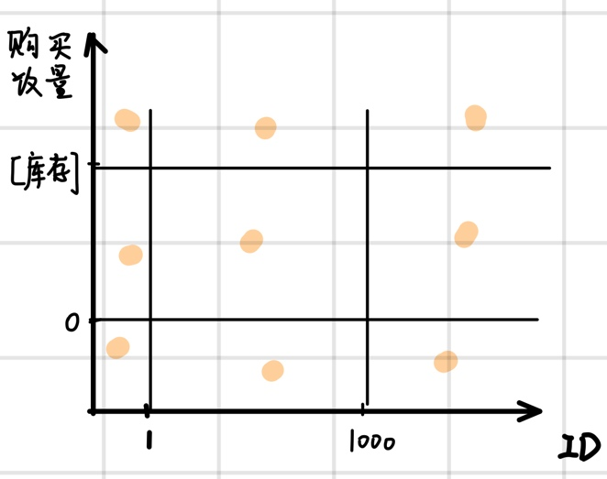
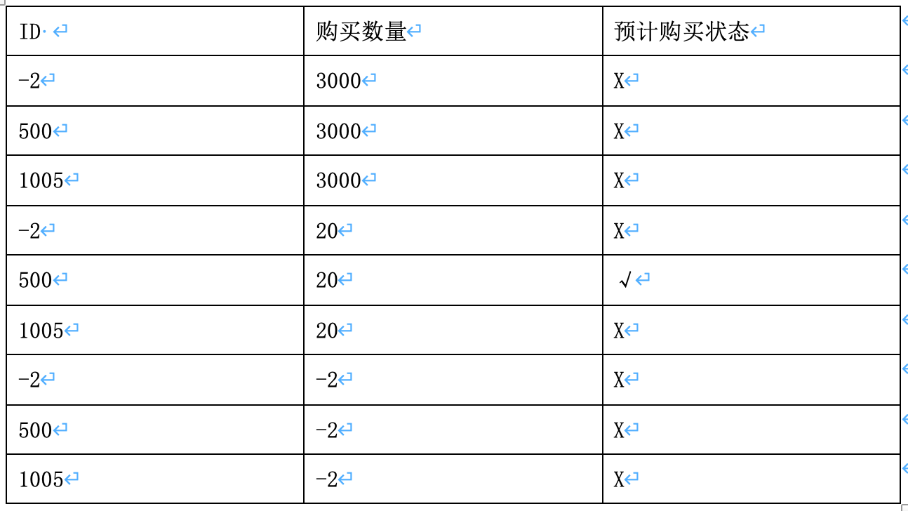
代表用例 —— 购买书籍
强健壮等价类测试

Slide 8
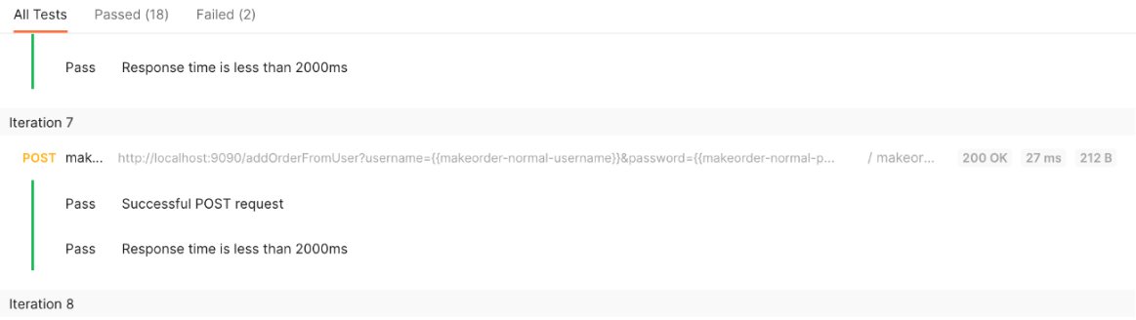
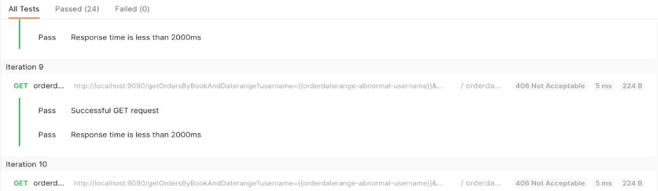
代表用例 —— 购买书籍
前置工作部分
打开MySQL，删除并重建数据库
执行脚本插入3个用户与2000本书籍(设定库存为2000)
启动后端以及测试工具postman
测试部分
首先，根据测试计划中购买书籍功能部分的测试用例，编写测试代码（详见提交文件）
运行测试（分为正常购买、异常购买两部分测试），得到postman测试结果
有2个边界值测试的测试用例没有通过，建议修正购买数量边界
ID | 购买数量 | 预计购买状态 | 实际购买状态
500 | 1999 | √ | X
500 | 2000 | √ | x

Slide 9
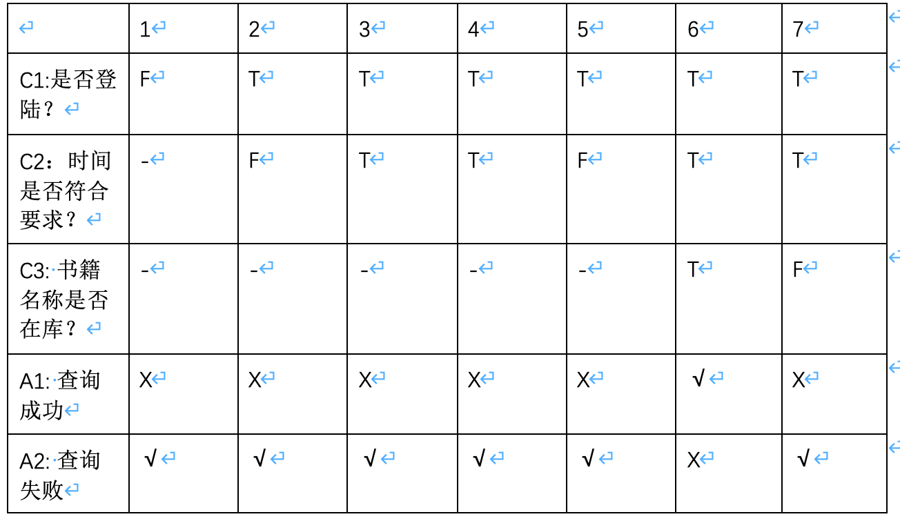
代表用例 —— 订单过滤
变量：时间范围、书籍名称、用户登陆状态。要求用户已登录，书籍信息已存在。
时间范围需要在2000.01.01到当天时间（假设为2022.03.12），后一个时间要比之前的时间延后。
变量较多且存在依赖（eg. 登陆是前提条件，所以就不用考虑多缺陷组合造成的冗余 ），
于是使用逻辑清晰的决策表。
测试结果：均通过测试

Slide 10
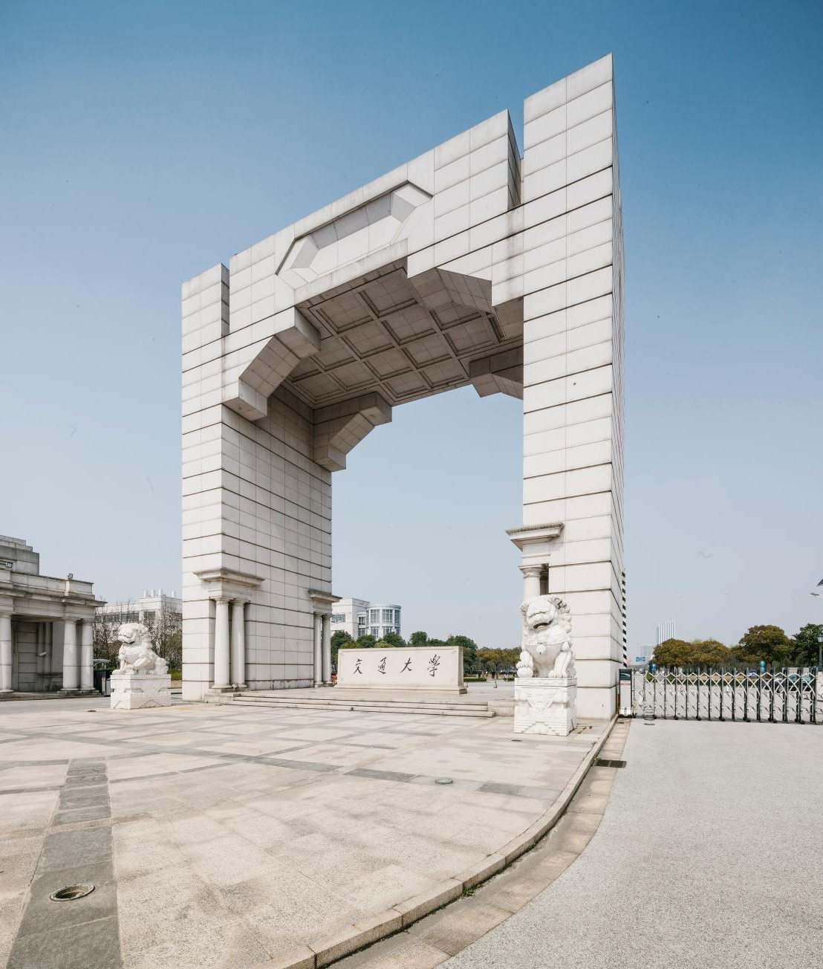
白盒测试
02

Slide 11
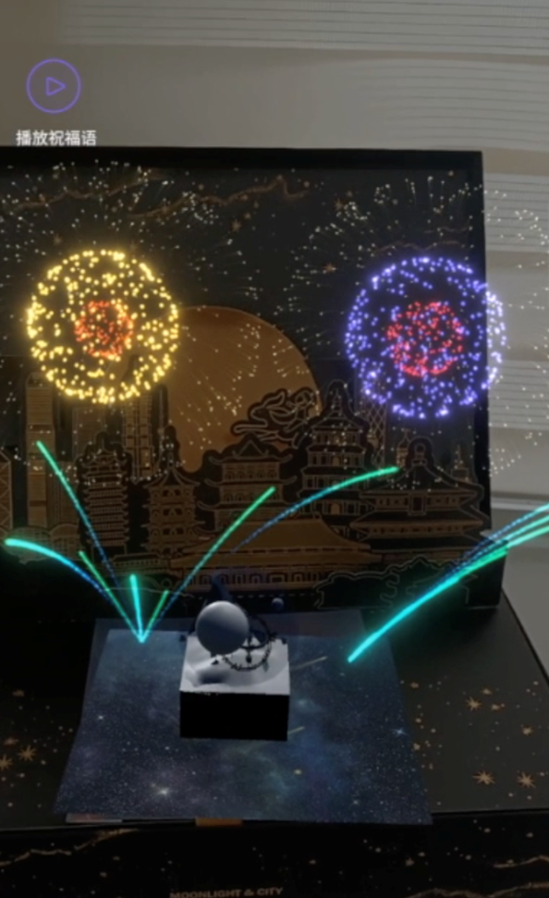
白盒测试简介
测试软件：AR Firework
一个通过AR相关技术制作烟花，并在这一过程中达到相应教育目的的软件。
项目主体包含Unity端、Spring boot框架的后端以及Web前端
本次测试针对 Spring Boot 后端 的 3 个模块共 34 个函数，以及 Unity 前端 的 2 个模块共 3 个函数进行测试。

Slide 12
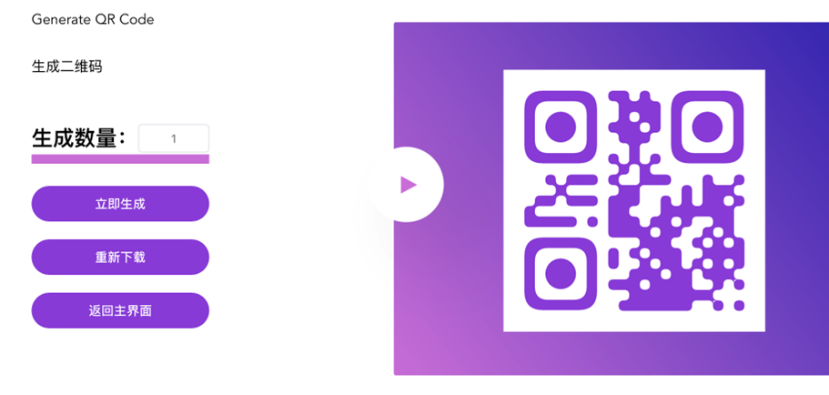
代表用例：生成随机Tag
在软件中，用户可以通过二维码上传 / 下载自己制作的烟花，而我们需要提供批量生成二维码的服务
本质上来说，一个二维码可以对应至一个串。因此我们服务的一个主要部分是批量生成随机串

Slide 13
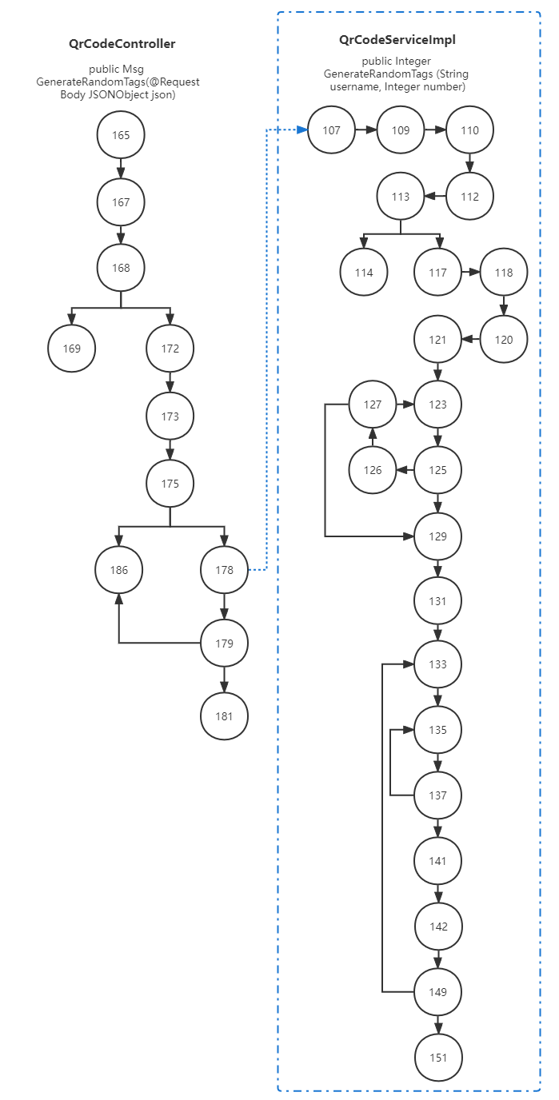
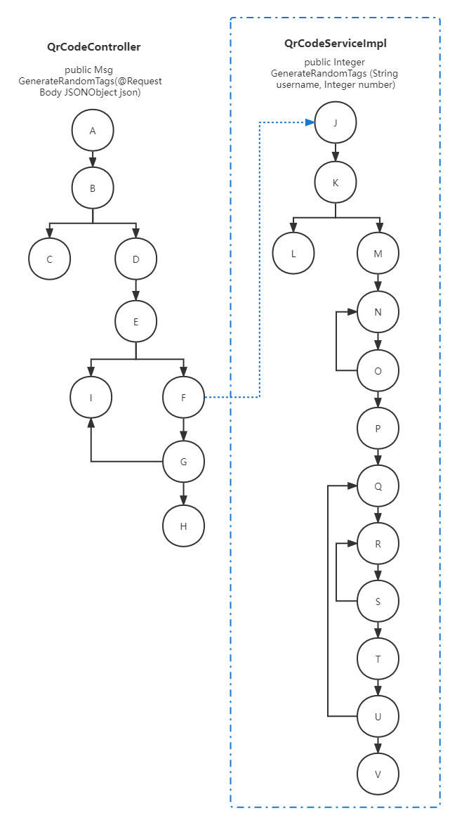
代表用例：生成随机Tag
在项目中，我们找到该功能相关的函数，分析函数，并绘制对应的数据流图（左图）与DD路径图（右图）

Slide 14
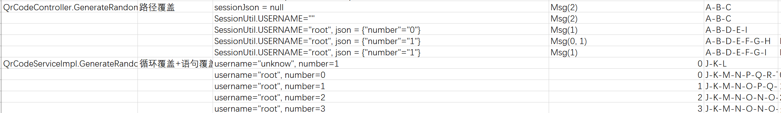
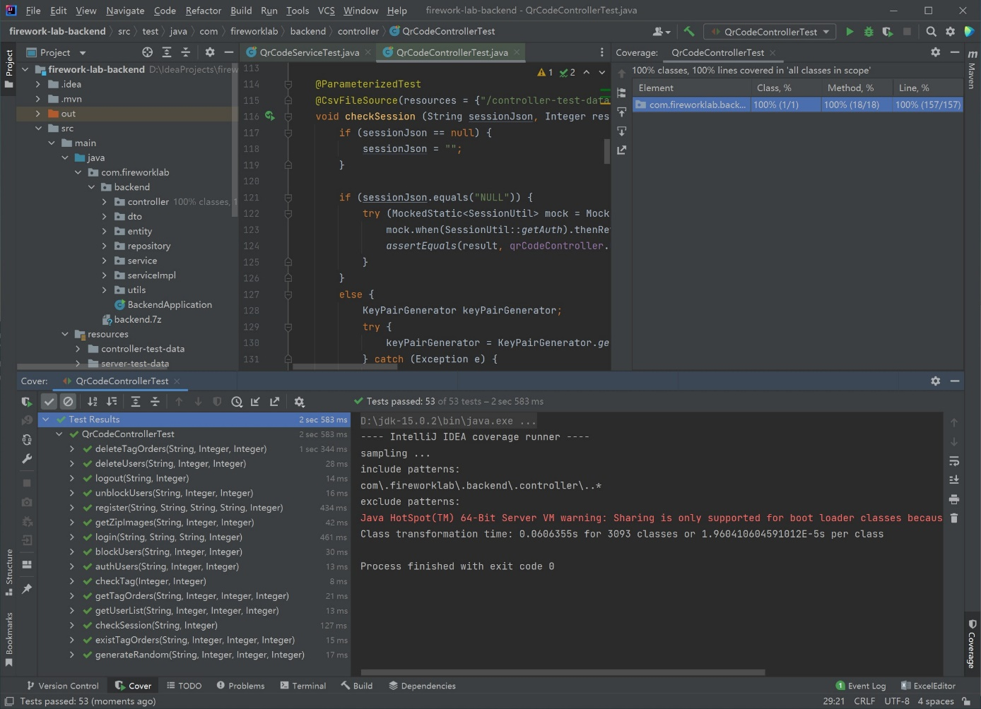
代表用例：生成随机Tag
根据数据流图与DD路径图，我们可以设计相应的测试用例，并编写代码执行测试。
最终，我们可以比对测试结果，验证测试是否通过、覆盖率是否达到预期值。

Slide 15

GUI 测试
03
selenium 框架
上海交通大学中文主页门户网站
覆盖近 10 种页面元素

Slide 16
GUI 测试简介及特色
1. 我们运用 selenium 框架配合 Chrome 驱动，纵向分工，页面元素为适用应用场景而定，相互交叉。
2. 多种语言，通过多种方式定位如 css, xpath 等来定位页面元素。
3. 详细文档，包括测试步骤，测试内容，测试结果与改进意见等。
应用场景 | 页面元素 | 编程语言 | 备注
登录 | 输入框、文本、按钮、链接 | python | 页面跳转
查看轮播图 | 轮播图 | python | 自动测试 & 手动测试
首页 | 返回顶部、导航栏、PDF 查看与下载 | java | 页面跳转
搜索与下载 | 输入框，按钮，下载链接 | python | 页面跳转

Slide 17
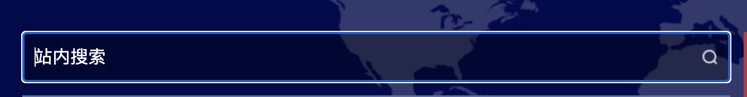
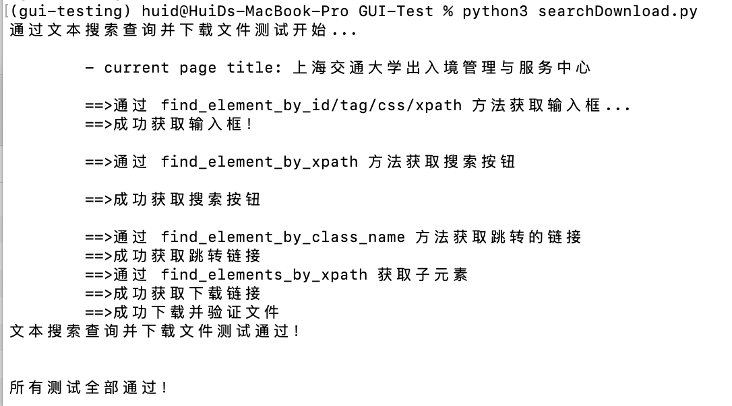
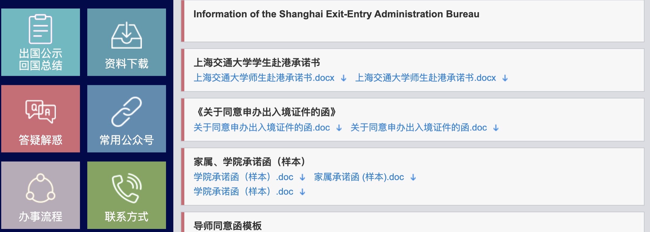
测试场景之一：搜索与下载测试
交大官网的出入境管理与服务中心
测试步骤及测试内容：
1. 通过不同方式（css，xpath等）定位到搜索框（输入框）并获取焦点。
2. 输入关键字“承诺”并模拟点击右侧搜索按钮，检测是否有搜索内容。
3. 模拟点击《学院承诺函》链接下载，检测本地“Download”文件夹是否存在新下载文件。
改进意见：部分文件实际文件名与页面上显示的不一致。部分链接已经失效。

Slide 18


04
性能测试
我们小组选择的是：
使用LoadRunner工具对交大致远学院官网进行性能测试。

Slide 19
性能测试简介
本次性能针对并发性、吞吐量、响应时间三个评价指标设计了三种测试场景，并试图探索不同场景下，整体系统的性能瓶颈所在，最后尝试给出可行的优化方案。不同指标对应的主要场景：
并发性：查询课程
吞吐量：查询培养方案（涉及PDF加载）
响应时间：全文搜索并点击（全文搜索包括较复杂的磁盘I/O操作）

Slide 20
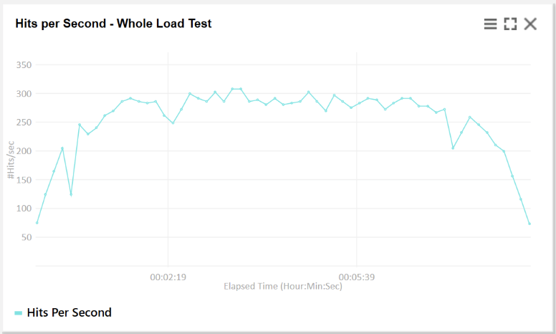
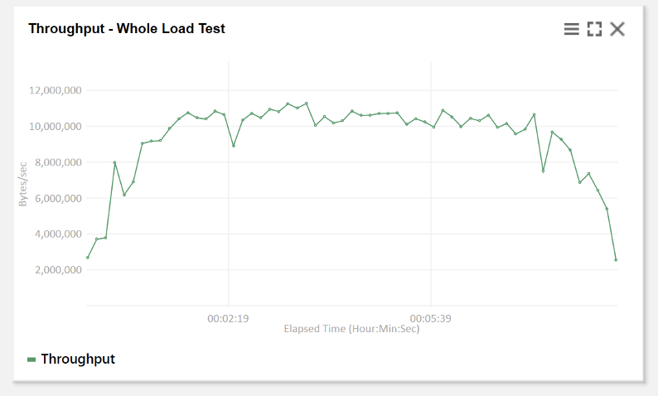
测试场景1：查询培养方案
说明
参数化测试。查询的返回结果为PDF文件，对并发下载的吞吐量要求比较高。
结果分析
两种图像的曲线都正常且基本一致，说明服务器能及时接受客户端的请求，并能返回结果。从图中可以看出，整体表现还是不错的。

Slide 21
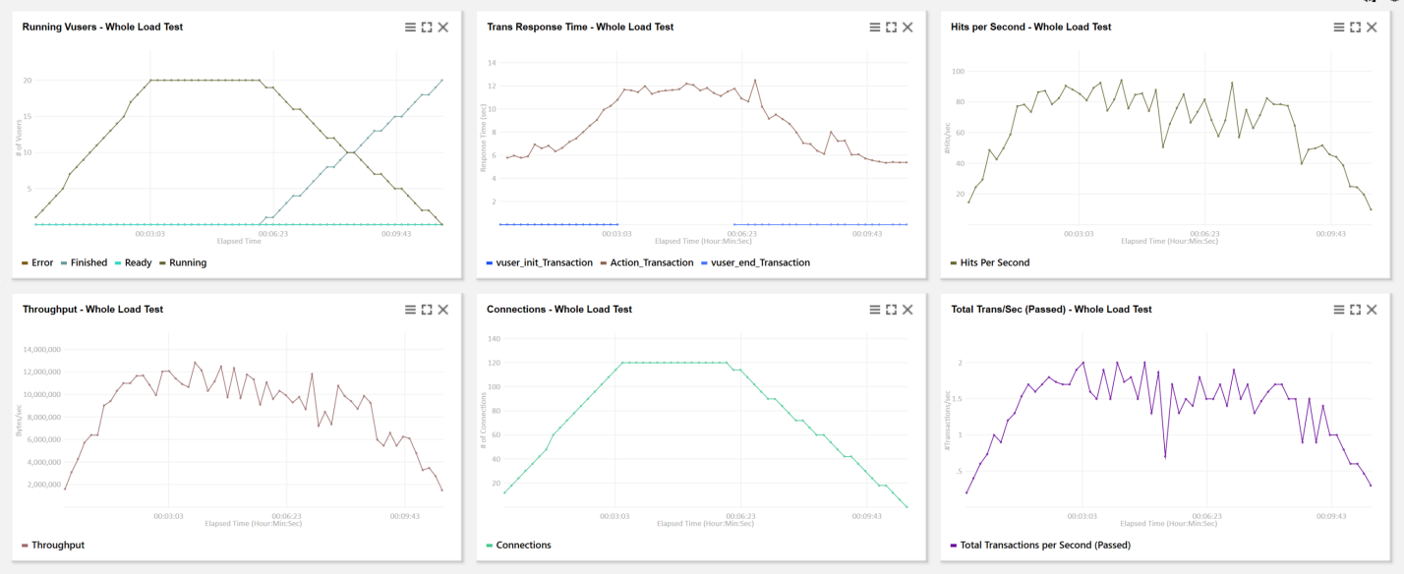
测试场景2：全文搜索并点击
说明
参数化测试+关联测试。根据关键词进行全文搜索，涉及较复杂的磁盘I/O操作，对高并发下的响应时间要求比较高。
结果分析
该场景下网站不太能较好地应对高并发的全文搜索请求，猜测性能瓶颈在CPU和磁盘 IO上。

Slide 22
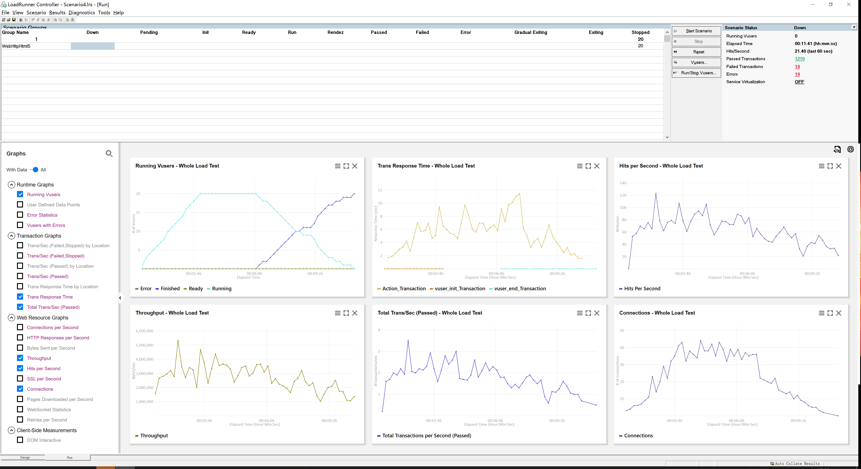
测试场景3：查询课程
说明
参数化测试。根据所选的条件查询课程，对并发性要求比较高。
结果分析
在高并发的情况下响应时间、每秒响应数和吞吐量波动比较大，说明该场景下网站不太能较好地应对高并发的查询请求。由于课程查询不涉及复杂的文件操作（吞吐量小），因此基本不会对磁盘IO、内存占用和网络带宽产生很大的压力，猜测性能瓶颈在CPU上。

Slide 23
项目亮点
亮点1：实际中，每个场景不只涉及对一种性能的测试，我们不仅分析了每个场景对应的主要测试的性能，还对涉及的其它性能进行了分析。
 | 并发性 | 吞吐量 | 响应时间
查询培养方案 | ✓ | ✓ | ✓
全文搜索并点击 | ✓ | ✓ | ✓
查询课程 | ✓ |  | ✓

Slide 24
项目亮点
亮点2：不仅对并发性、吞吐量、响应时间三个性能进行了分析，我们在分析性能瓶颈时还结合了Load Runner提供的每秒响应数等信息。

Slide 25
谢谢

